Slide 1
Δομισμός και Εφαρμογές
Fiske, J. (1982)
Introduction to Communication Studies
Κεφ.7, σ.σ 115-134
Τσιμπλοστεφανάκη Αγγελική
Πετρολέκα Φωτεινή

Slide 2
John Fiske (1934-)
Καθηγητής επικοινωνίας στο Πανεπιστήμιο του Wisconsin-Madison
Πεδία ενασχόλησης: ζητήματα πολιτισμού, μαζική κουλτούρα, σημειωτική των ΜΜΕ

Slide 3
Δομισμός
Μέθοδος και όχι δόγμα
Αποδέχεται την ύπαρξη παγκόσμιας εξωτερικής πραγματικότητας
Απορρίπτει ότι η πρόσληψη της πραγματικότητας είναι αντικειμενική, καθολική και μη καθορισμένη πολιτιστικά
Στόχος: να ανακαλύψει τον τρόπο με τον οποίο ο άνθρωπος προσλαμβάνει τον κόσμο, όχι τί είναι ο κόσμος

Slide 4
Σημειωτική & Εμπειρισμός
Σημειωτική: δεν μπορούμε να γνωρίζουμε τον κόσμο έτσι όπως είναι, αλλά μόνο μέσω των γλωσσικών και πολιτιστικών δομών
Εμπειρισμός: η πηγή και τα συστατικά της ανθρώπινης γνώσης προέρχονται από την εμπειρία που αποκτάται μέσω των αισθήσεων

Slide 5
Levi Strauss (1908-2009)
Γάλλος ανθρωπολόγος
Διεύρυνε τη θεωρία της γλώσσας του F. Saussure σε όλες τις πτυχές της ανθρώπινης κουλτούρας
Διάκριση μεταξύ επιστημονικού (scientific) και άγριου (savage) τρόπου σκέψης με περιγραφικά κριτήρια, όχι αξιολογικά

Slide 6
Κατηγοριοποίηση (Categorization) & Δυϊκές Αντιθέσεις (Binary Oppositions)
Κυρίαρχη ιδέα του L. Strauss
Κατασκευή εννοιολογικών κατηγοριών μέσα σε ένα σύστημα βασισμένο σε δυϊκές αντιθέσεις (δίπολα)
Οι κατηγορίες αυτές είναι αλληλοσχετιζόμενες και αλληλοεπηρεαζόμενες, δεν υφίστανται μεμονωμένες
Κατηγορία Α | Κατηγορία Β
Ζωή | Θάνατος
Φως | Σκοτάδι

Slide 7
Ανώμαλες Κατηγορίες
Στοιχεία που δεν εντάσσονται σε κάποια από τις δύο κατηγορίες
Διαθέτουν στοιχεία και από τις δύο> ρευστά όρια κατηγοριών
πχ. πρωί-βράδυ (ανώμαλη κατηγορία: το απόγευμα)
Πολλές φορές χαρακτηρίζονται είτε ως «ιερές» είτε ως «ταμπού» εξαιτίας της αδυναμίας τους να ενταχθούν ξεκάθαρα σε μία από τις δύο κατηγορίες
πχ. θεός-άνθρωπος (ανώμαλη κατηγορία: Χριστός>θεάνθρωπος)

Slide 8
Δομημένη Επανάληψη
Leach (1964)
Παράλληλες δομές ως προς την πρόσληψη
του περιβάλλοντος
της σχέση μας με τα ζώα
της σχέσης μας με τους άλλους ανθρώπους

Slide 9
Αντίληψη χώρου
σπίτι
γειτονιά
Σχέση ανθρώπου με ζώα
κατοικίδια
ζώα φάρμας
Σχέση ανθρώπων μεταξύ τους
οικογένεια
η φυλή/η γειτονιά
άγρια φύση
άγρια ζώα
οι άλλοι

Slide 10
Τυπικά της μετάβασης (Boundary Rituals)
Το πέρασμα από τη μία κατηγορία στην άλλη σηματοδοτείται από εκτενείς ή μη, ανώμαλες περιόδους
Εξυπηρετούν την εξομάλυνση και τη διευκόλυνση της μετάβασης
Παραδείγματα
παιδική ηλικία – ενηλικίωση (το πέρασμα γίνεται μέσω της εφηβείας)
τηλεοπτικό πρόγραμμα Α – τηλεοπτικό πρόγραμμα Β (οι διαφημίσεις που παρεμβάλλονται δηλώνουν τη μετάβαση από το πρόγραμμα Α στο πρόγραμμα Β)

Slide 11
Φύση & Πολιτισμός
Φύση
αέναη πραγματικότητα
Πολιτισμός
ανθρώπινο κατασκεύασμα που μέσω αυτού αντιλαμβανόμαστε τη φύση και τον κόσμο
προ-πολιτισμική
‘φυσικό’(natural): πολιτισμικό προϊόν

Slide 12
The Raw & the Cooked, L. Strauss (1969)
Ωμό φαγητό Μαγειρεμένο φαγητό
(φύση) (πολιτισμός)
Μαγείρεμα: κοινωνικό κατασκεύασμα μέσω του οποίου η φύση (φαγητό) γίνεται κουλτούρα.
Το μαγείρεμα ή μη και ο βαθμός μαγειρέματος είναι πολιτισμική επιλογή. Δεν υπάρχει βιολογική αναγκαιότητα για το μαγείρεμα του φαγητού (το ανθρώπινο στομάχι έχει τη δυνατότητα να χωνέψει το ωμό φαγητό)

Slide 13
Δομή του μύθου
Eπιρροή L. Strauss από Saussure
Μύθος δομημένος όπως η γλώσσα
Βαθεία δομή γλώσσα (langue) – μύθος
Επιφανειακή δομή λόγος (parole) – εκδοχές του μύθου
Μελέτη των επιφανειακών δομών για να κατανοήσουμε τη βαθεία δομή

Slide 14
Επιρροή από S. Freud
Ανάλυση μύθου – ανάλυση ονείρων
Μηνύματα του υποσυνειδήτου στα όνειρα – μηνύματα που υποκρύπτονται στο πολιτισμικό υποσυνείδητο
ΌΜΩΣ
Πολιτισμικό υποσυνείδητο: συλλογικό
Υποσυνείδητο ονείρων: ατομικό

Slide 15
Δομή μαζικής κουλτούρας
Προ-βιομηχανοποιημένη κοινωνία
μύθος
θρησκεία
Βιομηχανοποιημένη κοινωνία του σήμερα
ΜΜΕ
επιστήμη
φυλετική (tribal) απομόνωση
μαζική κουλτούρα

Slide 16
Eφαρμογή 1 (Western)
‘The Searchers’
John Ford (1956)
Ο Ίθαν (John Wayne) επιστρέφει μετά τον αμερικανικό εμφύλιο στην απομονωμένη φάρμα της οικογένειας του αδελφού του. Λίγο αργότερα όμως, η οικογένειά του σκοτώνεται μετά από επιδρομή των Ινδιάνων Κομάντσι, εκτός από τις δύο μικρές ανιψιές του που έχουν απαχθεί. Τότε ο Ίθαν και ο Μάρτιν (ένα ορφανό, με ινδιάνικο αίμα), αρχίζουν τη μακρόχρονη αναζήτηση των κοριτσιών.

Slide 17
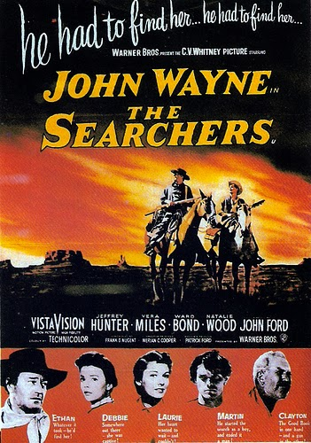

Slide 18
Δομή
Εσωτερικοί Χώροι – Εξωτερικοί Χώροι Λογική του συγκεκριμένου
Η αγροικία – Το τοπίο (logic of the concrete)
Η οικογένεια – Το άτομο συγκεκριμένα στοιχεία Συγκεκριμένο
Γυναίκες (& παιδιά) – Άντρες (concrete) (concrete)
Λευκοί – Ινδιάνοι
Νόμος και Τάξη – Αναρχία
Ειρήνη – Πόλεμος
Πολιτισμός – Πρωτόγονο στάδιο αξίες λευκής πατριαρχικής
Χριστιανισμός – Παγανισμός καπιταλιστικής κοινωνίας
Πρόοδος – Στασιμότητα
Η ΔΥΣΗ – Η ΑΝΑΤΟΛΗ
Ανθρωπιά – Αγριότητα
Γονιμότητα – Στειρότητα
Ασφάλεια – Κίνδυνος αξίες καθολικές Αφηρημένο
Μόρφωση (Γνώση) – Άγνοια (abstract)
Καλό – Κακό
ΠΟΛΙΤΙΣΜΟΣ – ΦΥΣΗ

Slide 19
Ανώμαλοι/Μεσολαβητικοί χαρακτήρες
Ήρωας: Ίθαν
Αντιήρωας/Βοηθός: Μαρκ

Slide 20
‘Duel at Diablo’
Ralph Nelson (1966)
Ο Jess Remsberg, η Ellen Grange, o πρώην άντρας της Ellen, Willard Grange, o Toller και ο Scotty βρίσκονται μπλεγμένοι στην ίδια περιπέτεια κι ενώ πριν η έχθρα ρίζωνε ανάμεσά τους, τώρα πρέπει να συνεργαστούν για να περάσουν με ένα εμπορικό καραβάνι και το αμερικανικό Ιππικό από την περιοχή των Απάτσι, ώστε να φτάσουν στο Οχυρό του αμερικανικού στρατού. Ο καθένας έχει τους δικούς του λόγους για να φτάσει στην άλλη μεριά. Ο αρχηγός των ιθαγενών, ο Chata, δεν αργεί να αντιληφθεί την καταπάτηση της γης του και αποφασίζει να κάνει επιδρομή στο καραβάνι. Η μάχη δεν αργεί.

Slide 21


Slide 22
Συγκεκριμένα στοιχεία
(concrete)
Εσωτερικός χώρος (στρατόπεδο-ασφάλεια) - Εξωτερικός χώρος (έρημος/κίνδυνος)
Αξίες κοινωνικού συστήματος
Πόλεμος - Ειρήνη
Οικογένεια - Ατομικό συμφέρον
Λευκοί (Δυτικοί) - Ιθαγενείς
Πολιτισμός - Πρωτόγονο στάδιο
Χριστιανισμός - Παγανισμός
Γυναίκες (αδύναμες, χρειάζονται προστασία) - Άνδρες (ανιχνευτές, επιχειρηματίες, πολεμιστές)
Παγκόσμιες αξίες
(universal)
Ασφάλεια - Κίνδυνος
Άμυνα - Επίθεση (ελεύθερη εναλλαγή μέσα στο έργο = το δίπολο δεν αντιπροσωπεύει μόνο τους ιθαγενείς ή μόνο τους λευκούς)
Καλό - Κακό
Πολιτισμός - Φύση

Slide 23
Ήρωες: Jess Remsberg & Toller
Αντιήρωας: Willard Grange

Slide 24
Εφαρμογή 2 (Horror)
‘The Shining’
Stanley Kubrick (1980)
O Τζακ Τόρανς (Jack Nicholson), ένας συγγραφέας τρόμου, χρειάζεται έμπνευση για το νέο του βιβλίο και ελπίζει πως με το να γίνει ο νέος επιτηρητής ενός παλιού ξενοδοχείου, θα καταφέρει να γράψει ένα καλό μυθιστόρημα. Μαζί του έρχονται η σύζυγός του, Γουέντι (Shelley Duval), και ο γιος του, Ντάνυ (Danny Lloyd). Ωστόσο, το ξενοδοχείο φαίνεται πως είναι στοιχειωμένο από τα φαντάσματα των προηγούμενων επιτηρητών και τρομακτικές εικόνες παραβιάζουν το μυαλό του Ντάνι. Παράλληλα, ο Τζακ βρίσκεται στα πρόθυρα της τρέλας πριν τον καταλάβουν τα διαβολικά πνεύματα του ξενοδοχείου και οδηγείται σε αποτρόπαιες πράξεις.

Slide 25
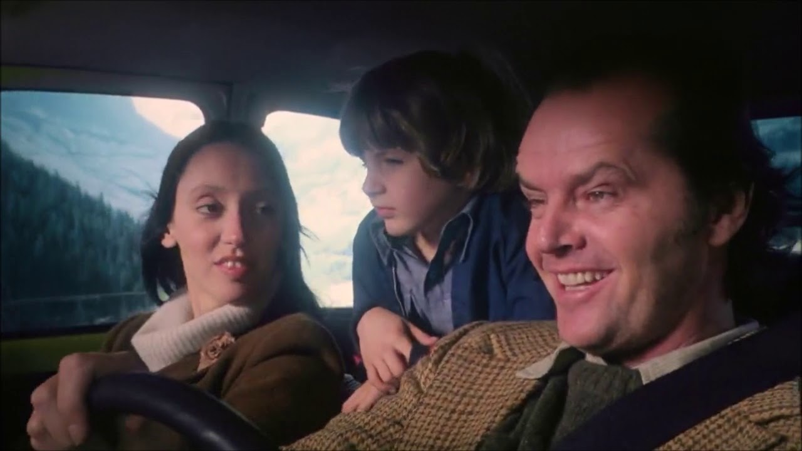
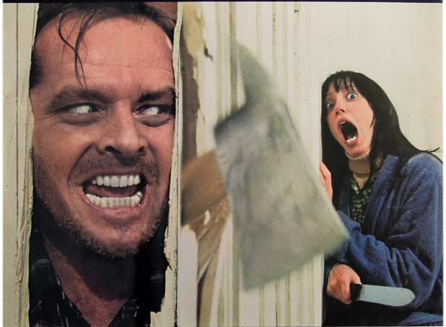

Slide 26
Δομή
Εξωτερικό περιβάλλον – Εσωτερικό περιβάλλον
Οικογένεια – Άτομο
Γυναίκα & Παιδί – Άντρας
Ηρεμία – Αναταραχή
Φιλοξενία – Εχθρικότητα
Πρόοδος – Στασιμότητα
Πραγματικότητα – Ψευδαίσθηση
Αθωότητα – Δολιότητα
Γνώση – Άγνοια
Ψυχική Ισορροπία – Ψυχική Αρρώστια
Ασφάλεια – Κίνδυνος
Προστασία – Φονικότητα
ΚΑΛΟ – ΚΑΚΟ
ΖΩΗ – ΘΑΝΑΤΟΣ

Slide 27

Εφαρμογή 3
Ζωή – Θάνατος
Χαρά – Λύπη
Εορτασμός – Πένθος
Πίστη – Απιστία
Ηθικότητα – Ανηθικότητα
Συγκίνηση – Αποτροπιασμός
Θύτης – Θύμα
Θρησκεία (θρησκοληψία) – Επιστήμη

Slide 28
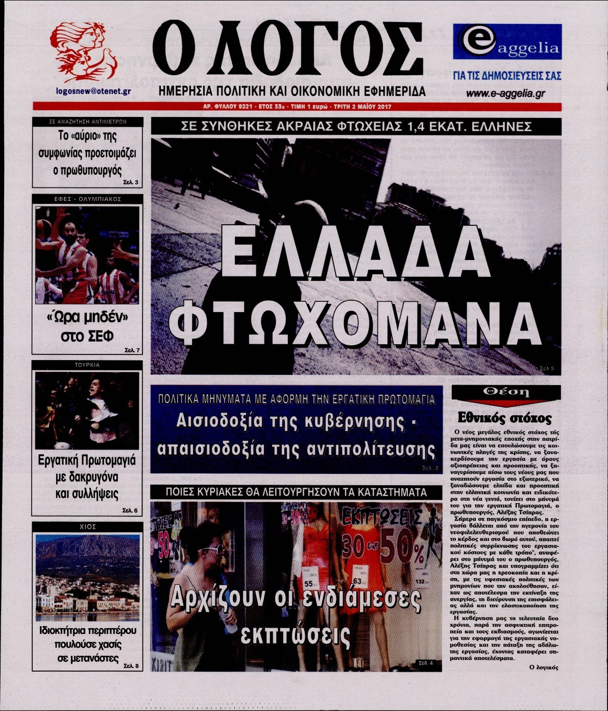
Εξαθλίωση – Καταναλωτισμός
Αισιοδοξία – Απαισιοδοξία
Κυβέρνηση – Αντιπολίτευση
Τιμιότητα – Ατιμία
Ύφεση – Ανάκαμψη

Slide 29
Συμπεράσματα
Ο Δομισμός υποβοηθά:
στην αναζήτηση βαθύτερων δομών
στην κατηγοριοποίηση (αφαίρεση) των δομών
στην κατανόηση των σχέσεων ανάμεσα στα κοινωνικά συστήματα
στη βαθύτερη κατανόηση της εσωτερικής οργάνωσης των ανθρώπινων κοινοτήτων
στην αντίληψη του εαυτού (ατόμου) ως προς τη σχέση του με το ευρύτερο περιβάλλον (φυσικό/κοινωνικό)
Σας ευχαριστούμε για την προσοχή σας!

